Slide 1

Uso obligatorio de OMS en los procedimientos puramente nacionales para medicamentos de uso humano
AEMPS, 27 de marzo de 2025
Cargo

Slide 2


ÍNDICE
01. Estrategia desde el envío de la solicitud hasta la finalización del procedimiento
02. OMS: Servicio para la Gestión de Organizaciones de la EMA
03. Visión general del estado actual de PMS
Ana Viñas del Castillo
Técnico de la división de Gestión de Procedimientos, DMUH, AEMPS
Isabel Lázaro Salcedo
Técnico del área de Normalización, DMUH, AEMPS
Blanca Pérez Pérez
Técnico del área de Normalización, DMUH, AEMPS

Slide 3
    Parte I:
    Estrategia desde el envío de la solicitud hasta la finalización del procedimiento
Ana Viñas del Castillo
Técnico de la división de Gestión de Procedimientos, DMUH, AEMPS

Slide 4
ÍNDICE PARTE I
01. Introducción
02. Objetivos de la sesión: necesidad de uso de OMS en actividades regulatorias
03. Estado actual de OMS en las Agencias reguladoras
04. Acciones prospectivas para ac nacionales. Estrategia y diseño de flujos de trabajo propuestos
05. Conclusiones

Slide 5

1
INTRODUCCIÓN

Slide 6

¿DE DÓNDE VENÍAMOS?: “Unstructured data”
Necesidad de una estandarización de datos estructurados
¿HACIA DÓNDE VAMOS?: Structured data: Master data in EU
Organisation management system (OMS)
Gestiona datos validados de organizaciones/direcciones
  Contribuye al intercambio de información coherente de ORGANIZACIONES entre los diferentes sistemas que forman parte de Red Regulatoria Europea de medicamentos y la industria farmacéutica
  Facilita identificación precisa y unívoca de las organizaciones implicadas, SIN DUPLICIDAD DE DATOS.

Slide 7

OBJETIVOS DE LA SESIÓN:
Necesidad de uso de OMS en actividades regulatorias de Procedimientos nacionales
2

Slide 8

Las organizaciones implicadas en los procedimientos deben estar dadas de alta y correctamente actualizadas
ANTES de iniciar la solicitud
Referencia y soporte en
procesos regulatorios farmacéuticos en la UE
La responsabilidad final es del titular de la autorización de comercialización

Slide 9


OBJETIVOS del WEBINAR (OMS)
Conocer requisitos y beneficios de la integridad de datos estandarizados de medicamentos en entornos regulatorios e industriales
Garantizar la INTEROPERABILIDAD entre los sistemas nacionales de la UE y los requisitos de datos de la EMA
Lograr que las organizaciones estén estandarizadas y correctamente creadas en OMS de cara a la implementación definitiva de los formularios de PLM (PRODUCT LIFECYCLE MANAGEMENT)
Mejorar la calidad de los datos y la alineación con:
  PMS (Product Management Service)
  ESMP (European Shortages Monitoring Platform)
    (ULCM: Unión list of critical medicines)

Slide 10

OBJETIVOS del WEBINAR (OMS)
DIA ISO IDMP BASEL 18-20march 2025
How are NCAs adapting IDMP standards to fit their local regulatory frameworks, and what challenges have arisen in this process?
What steps are being taken to ensure interoperability between EU national systems and the EMA's data requirements?
        Relacionado con OMS. Medidas adoptadas para garantizar la interoperabilidad entre los sistemas nacionales de la UE y los requisitos de datos de la EMA:
        Establecer en la AEMPS la implementación obligatoria anticipada de OMS para solicitudes por procedimiento nacional
        (1 de julio de 2025)

Slide 11
Implementación obligatoria anticipada de OMS para solicitudes por procedimiento nacional
Procedimientos afectados: SOLO a procedimientos puramente nacionales (medicamentos de uso humano)
Carga del MAA FORM / VARIATION FORM
Se cotejará que todas las entidades incluidas en un formulario estén presentes en SPOR
( Secciones del e-AF que requieren usar entidades de OMS)
Secciones estructuradas del e-AF(desplegables, no campo libre)
Notificaciones automáticas a las Compañías / Notificaciones automáticas internas
El sistema afectará a Solicitudes de nuevas AC y Solicitudes de modificaciones de la AC
(SOLO variaciones que afectan a entidades)
Otras solicitudes: transferencias, ASMFs, correcciones,…
Gestión de Diccionarios

Slide 12
ESTADO ACTUAL DE OMS EN LAS AGENCIAS REGULADORAS.
Acciones:
EMA
NCAs (AEMPS)
3

Slide 13


ESTADO ACTUAL DE OMS EN LAS AGENCIAS REGULADORAS
EMA All CAPs in e-AF
La EMA anunció el uso obligatorio de la codificación OMS para las solicitudes de autorización de medicamentos y variaciones por procedimiento centralizado
OMS Mandatory for CAPs from 16 de noviembre de 2021
https://www.aemps.gob.es/informa/la-ema-anuncia-el-uso-obligatorio-de-la-codificacion-oms-para-las-solicitudes-de-autorizacion-de-medicamentos-por-procedimiento-centralizado/
NCAs (AEMPS) All non CAPs in e-AF
13 de febrero de 2025: EMA: Production go-live for submissions of human variations web-based e-AFs for non-CAPs
18 de marzo de 2025: La AEMPS informa sobre la obligatoriedad del uso de OMS para las nuevas solicitudes de autorización de comercialización y variaciones de medicamentos registrados por procedimiento nacional
https://www.aemps.gob.es/informa/la-aemps-informa-sobre-la-obligatoriedad-del-uso-de-oms-para-las-nuevas-solicitudes-de-autorizacion-de-comercializacion-y-variaciones-de-medicamentos-registrados-por-procedimiento-nacional/

Slide 14



Acciones retrospectivas para AC (PN)
Revisión del status en GEMED
(con ORG ID/LOC ID o no)
Revisión de Histórico medicamentos nacionales autorizados/ suspendidos
Resultados estadísticos del status en GEMED (con ORG ID / LOC ID o no) para:
  TITULAR
  REPRESENTANTE LOCAL
  LIBERADOR
  CONTROL
  FABRICACION PRODUCTO TERMINADO
  HOLDERS de s.a.
  FABRICANTES de s.a. (con CEP, Con ASMF,..)
FLUJOS DE TRABAJO PROPUESTOS
Acciones prospectivas para AC (PN)
  Solicitudes de Nuevos registros (PN)
  Variaciones de la AC (PN)
  Otras actividades (PN)

Slide 15
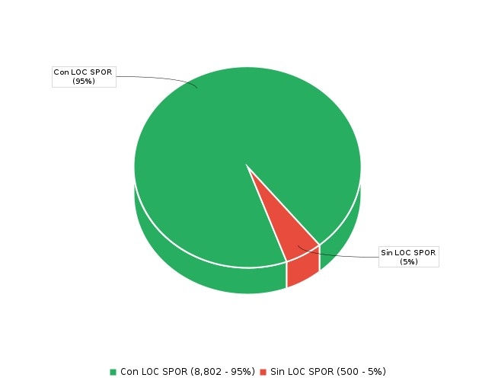

Acciones retrospectivas para AC Nacionales
Titulares y Representantes locales
Datos de producción: 20 mar 2025
Histórico de medicamentos nacionales autorizados/suspendidos
9302 medicamentos nacionales
Titulares
Representantes
locales
Tipo | Empresas
Con LOC SPOR | 8802
Sin LOC SPOR | 500
Tipo | Empresas
Con LOC SPOR | 8741
Sin LOC SPOR | 561

Slide 16
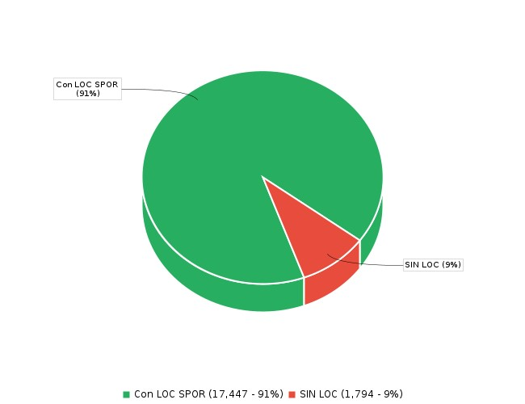
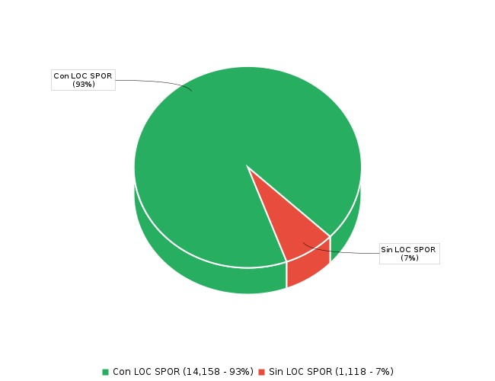
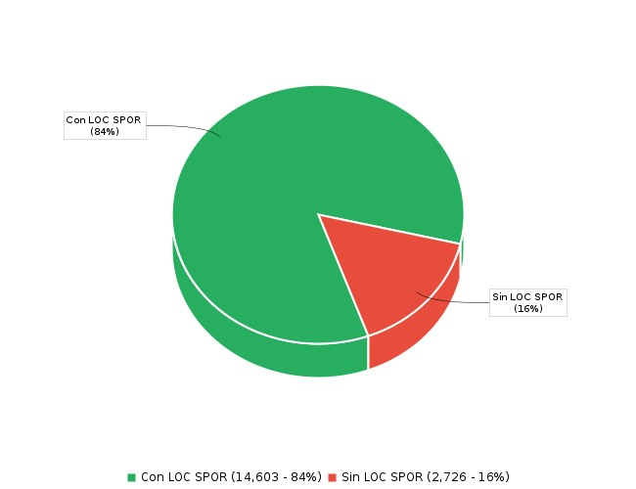
Acciones retrospectivas para AC Nacionales
Fabricante del p. terminado | Liberador del lote | Control de lote
Datos de producción: 20 mar 2025
19241 registros | 15276 registros | 17329 registros
Tipo | Empresas
Con LOC SPOR | 17447
SIN LOC | 1794
Tipo | Empresas
Con LOC SPOR | 14158
Sin LOC SPOR | 1118
Tipo | Empresas
Con LOC SPOR | 14603
Sin LOC SPOR | 2726

Slide 17
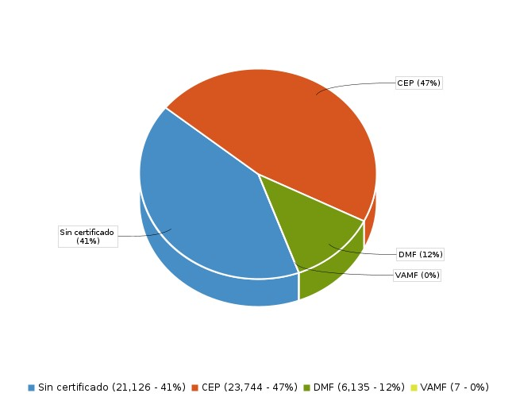
Acciones retrospectivas para AC Nacionales
Fabricante del principio activo
Datos de producción: 20 mar 2025
51020 registros
Tipo | Empresas
Sin certificado | 21126
CEP | 23744
DMF | 6143
VAMF | 7

Slide 18
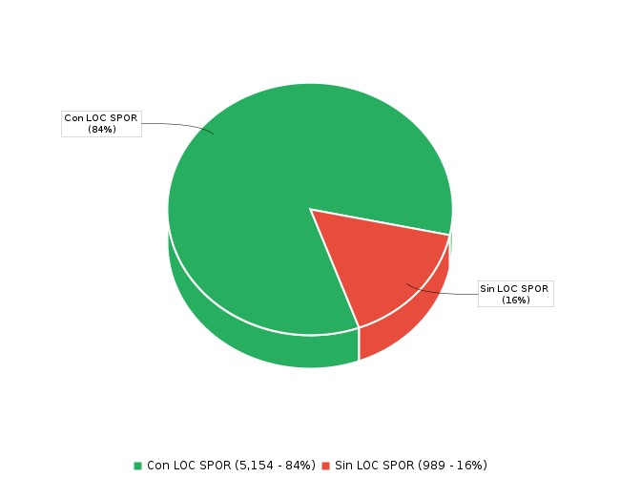
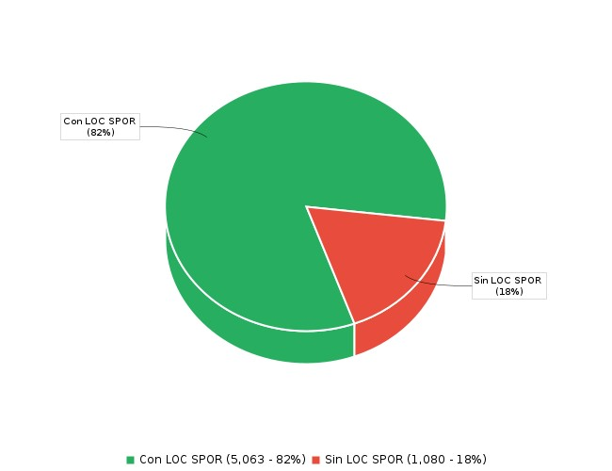
Acciones retrospectivas para AC Nacionales
Holders (ASMF) y Fabricantes del principio activo (ASMF):
Datos de producción: 20 mar 2025
6143 registros
Holders
Fabricantes
Tipo | Empresas
Con LOC SPOR | 5154
Sin LOC SPOR | 989
Tipo | Empresas
Con LOC SPOR | 5063
Sin LOC SPOR | 1080

Slide 19
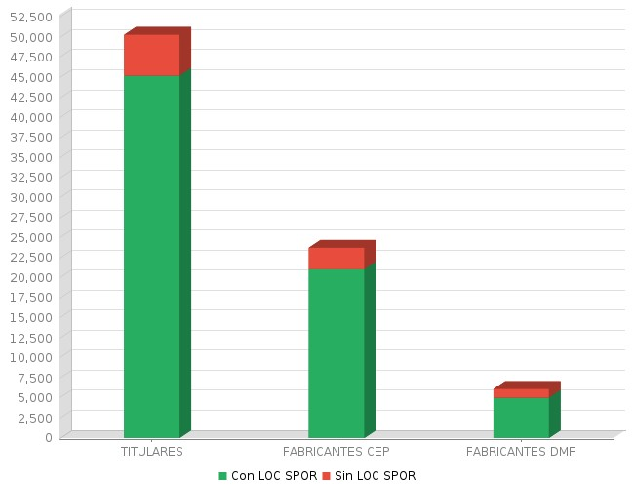
Acciones retrospectivas para AC Nacionales
Acciones retrospectivas para AC Nacionales
Fabricante del principio activo RESUMEN
Datos de producción: 20 mar 2025
51020 registros
Tipo | TITULARES | FABRICANTES CEP | FABRICANTES DMF
Con LOC SPOR | 45243 | 21084 | 5063
Sin LOC SPOR | 5092 | 2688 | 1080

Slide 20
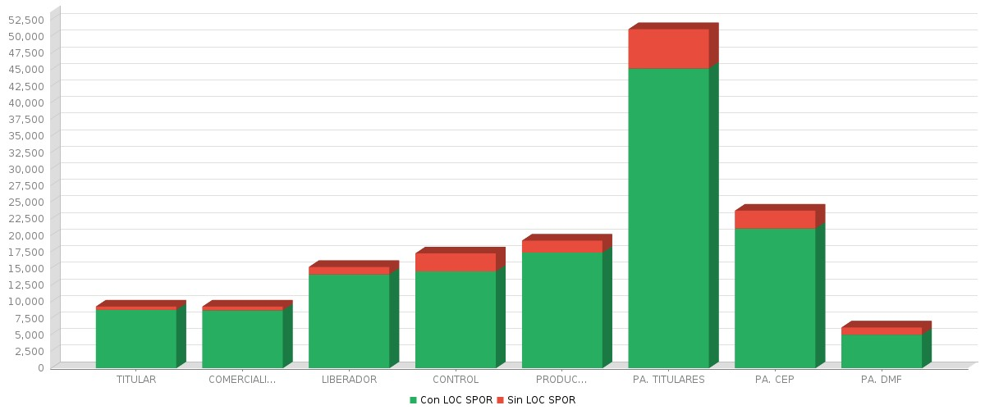
Acciones retrospectivas para AC Nacionales
Acciones retrospectivas para AC Nacionales
Resumen mapeo OMS (Datos administrativos )
Datos de producción: 20 mar 2025

Slide 21

¿Qué conclusiones obtenemos del resumen del mapeo?
Entidades NO OMS
Titulares
Total
500
Control de lotes
Total
2726
Representantes locales
Total
561
Holders de s.a.
Total
5902
Fabricantes de p. terminado
Total
1794
s.a. con CEP
Total
2688
Liberador de lotes
Total
1118
s.a. con ASMF
Total
1080

Slide 22
ACCIONES PROSPECTIVAS PARA AC NACIONALES
ESTRATEGIA Y DISEÑO DE FLUJOS DE TRABAJO PROPUESTOS
4

Slide 23

ESTRATEGIA Y DISEÑO DE FLUJOS DE TRABAJO PROPUESTOS
¿con qué condiciones se va a trabajar?
Importancia de los desplegables en los application forms
(entrada, rechazos, gestión del diccionario)

Slide 24

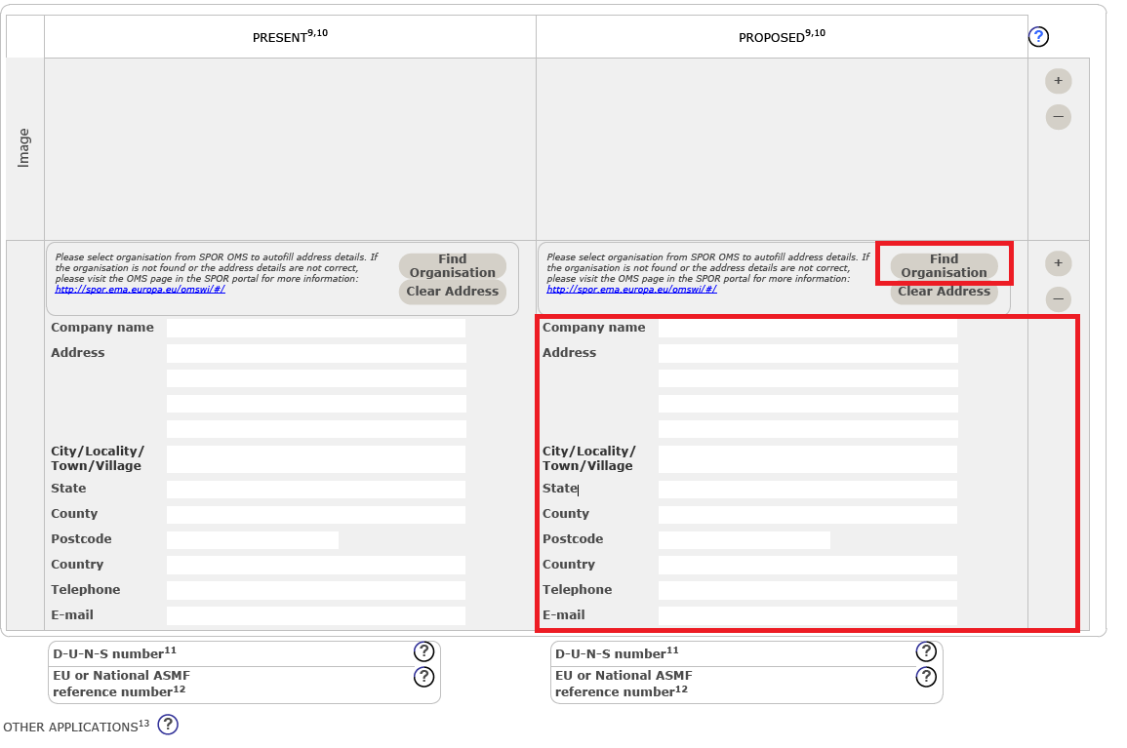
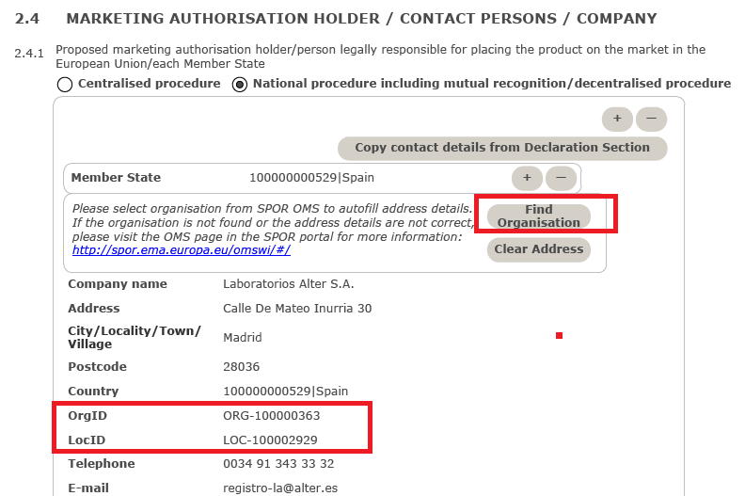
Uso del electronic application form
¿Que hacer si no aparecen ORG en desplegables?
Module 1: Administrative information Application form User guide for the electronic application form for a Marketing Authorisation
EMA/CMDh explanatory notes on variation application form (Human medicinal products only)

Slide 25


Caso # 1: MAA Nacionales. CARGA DEL e-AF
Implementar el uso obligatorio de OMS en e-AF. Si no existe no carga
Se va a evitar la carga de e-AFs en los que se detecte que al menos existe una entidad del registro que no está registrada en SPOR (SOR)
RECEPCION CESP MAA
COMIENZA CARGA de cada uno de los e-AF
COMPROBACION MAA
¿es un PROCEDIMIENTO NACIONAL?
COMPROBACION de cada uno de los e-AF (*)
Comprobación de ORG/LOC en todas las ORG (*)
ERROR DE CARGA
CARGA CORRECTA
Habilitar fraccionamiento
Envío correo automático con error de carga a solicitante:
2.4.1
2.4.2
Delivery file
CARGA EN GEMED
Corregido e-AF
Con altas existentes en el diccionario de la AEMPS
Con OMS de la EMA (SPOR)
NO
SI
SI
SI
SI
COMPROBAR TODOS MENOS HOLDERS con CEP con mascara que no es 2.0
Notificaciones a los solicitantes en caso de incidencia – REVISAR OMS y e-AF correcto.
Notificaciones a Altas Diccionarios: qué se ha mapeado (ORG y LOC ID) o si debe darse de alta

Slide 26
Caso # 1: MAA Nacionales.
Finalización de procedimiento
FINALIZADA LA EVALUACION
Desde evaluación:
Envío correo informativo con lo que no tiene ORG/LOC*
A altas diccionarios (revisión)
A oficiado (información)
REVISION ADMINISTRATIVA
ENVIO A NORMALIZACION
VALIDACIÓN DE LAS ENTIDADES – OMS
(paso de Normalización a Oficiado, para que se envíe a firma)
Autorización de la AC

Slide 27
Caso # 2: VARIACIONES DE AC
Nacionales (afectan a ORG). CARGA DEL e-AF
RECEPCION CESP VARIATION
COMIENZA CARGA de único e-AF
COMPROBACION MAA
¿es un PROCEDIMIENTO NACIONAL?
COMPROBACION de UNICO e-AF
(*)
Comprobación de ORG/LOC
ERROR DE CARGA
CARGA CORRECTA
Habilitar fraccionamiento
Notificación electrónica automática vía e-mail.
Departamento IT
Notificación a:
Name and address of contact person.
Name and address of the MA Holder
(que figuran en Section 2 del Variation e-AF).
Corregido e-AF
CARGA EN GEMED
Se va a evitar la carga de e-AFs en los que se detecte que al menos existe una entidad del registro que no está registrada en SPOR (SOR)
Con altas existentes en el diccionario de la AEMPS
Con OMS de la EMA (SPOR)
NO
SI
SI
SI
COMPROBAR TODOS MENOS HOLDERS con CEP con mascara que no es 2.0
Al cargar enviar correo a altas diccionarios con el mapeo de lo que haya introducido en el e-AF y nuestra maestra (solo variaciones de organizaciones)

Slide 28
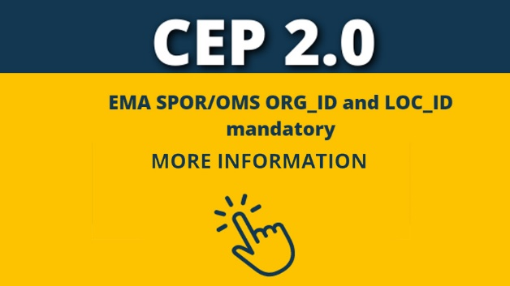
IMPORTANTE: Variaciones y MAAA Nacionales
  NOTA (*) CEPs 2.0: obligatorio uso de OMS desde 06/2023 para todos los lugares listados.
  EMA SPOR/OMS ORG_ID and LOC_ID for all companies involved in CEP
“Old look”: La máscara será "R0-CEP 20XX-XXX-Rev 0" (XXXX serán 4 dígitos del año)
Los CEP seguirán siendo válidos hasta que sea necesaria una revisión: No llevan recogido ORG Id ni LOC Id.
“New look”, CEP 2.0: La máscara será "CEP 20XX-XXX-Rev 0" (XXXX serán 4 dígitos del año. Lleva recogido ORG Id y LOC Id (identificador de organización (Org) y ubicación (Loc) de la EMA SPOR/OMS, para todos los sitios enumerados: holders and manufacturing sites.
“Hybrid look” El CEP de “aspecto híbrido” tendrá también la nueva numeración (misma máscara que CEP 2.0) Lleva también recogido ORG Id y LOC Id
Comprobación de ORG/LOC en Manufacturers de s.a. SOLO en
“New look”, CEP 2.0. / “Hybrid look”

Slide 29
IMPORTANTE: Variaciones y MAAA Nacionales
WORKSHARING EUROPEO
¡RECORDAR!
Para MRP/DCP si hay cambios durante el procedimiento los solicitantes deben actualizar e-AF (en línea con modulo 3 y anexo 5,8)
e-AF de reemplazo: vuelve a crearse el proceso
WORKSHARING NACIONAL
WORKSHARING MIXTO
SUPERAGRUPACIÓN DE MODIFICACIONES
CMDh: Applicant’s response document in Mutual Recognition and Decentralised procedures for Marketing Authorisation
APLICACION A NACIONALES
SUPER GRUPO & WORKSHARING EUROPEO, MIXTO o NACIONAL
NO APLICA ESTE PROCEDIMIENTO

Slide 30

Caso # 2: VARIACIONES DE LA AC Nacionales
Acciones por parte de agencias reguladoras: AEMPS
VARIACIONES RELACIONADAS CON ENTIDADES”
  Cambios de nombre y dirección del titular de la AC o cambio de nombre y dirección del Representante local
  Cambios relacionados con entidades del módulo 32s2-manuf
  Cambios relacionados con entidades del módulo 32p3-manuf part
  Cambios relacionados con Certificados de adecuabilidad y sus organizaciones como Holders, site of production o sites of productiosn ogf intermediates
  NOTA (*)
Cambios relacionados con dispositivos de seguridad (variaciones B.IV)

Slide 31
Caso # 2: VARIACIONES DE LA AC Nacionales
Acciones por parte de agencias reguladoras: AEMPS
¿Qué variaciones están afectadas? (EXCEL: 88 variaciones)
NOTA: Cambiará con Reglamento 2024/1701
RECOMENDACIÓN – usar parte de datos estructurados para ORG
Planificar nueva configuración en GEMED
Situación propuesta en forma de tabla con las entidades propuestas y sus ORG ID /LOC ID

Slide 32
Caso # 3: TRANSFERENCIAS DE TITULARIDAD
REGISTRO COMÚN
SOLICITUD DE TRANSFERENCIAS
PROPUESTA | ACCIONES | ENVÍO DE CORREO
NO LLEVA e-AF Afecta a servicio 11,12 y 33 de servicio común Formulario incluido, a rellenar en escritorio: Registro común | Se habilitará, cuando se crea el formulario unas casillas para ORGId and LOCId de TAC ORGId and LOCId DE R.L. PARA AMBOS el que trasfiere y al que es transferido | TEXTO: It is strongly recommended to obtain AND USE EMA SPOR/OMS ORGId and LOCId as soon as possible for all companies involved

Slide 33
Caso # 4: ENVÍOS DE ASMF
ASMF SUBMISSIONS
PROPUESTA | COMENTARIOS | ENVÍO DE CORREO
NO LLEVA e-AF | La carga de la secuencia e-CTD entra como RegulatoryActivityID: G0010 Regulatory subactivity: Initial H002 / Answers: H004 | Destinatario: correo que viene en el delivery file TEXTO: It is strongly recommended to obtain AND USE EMA SPOR/OMS ORGId and LOCId as soon as possible for all companies involved

Slide 34
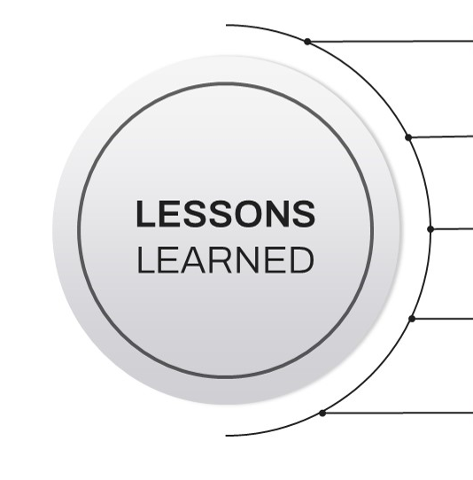
Nuevas solicitudes regulatorias:
Solicitar con tiempo cambios (CR) en la EMA
Planificar tiempos previos a las solicitudes
MAA (NACIONALES) REVISAR LOS PUNTOS 2.4.1 / 2.4.2 / 2.2.4.4 / 2.5. 1.a. / 2.5.1.b. 2.5.1.2 / 2.5.2 / 2.5.3
Revisar todas vuestras AC (vigentes y en suspensión temporal) y sus datos administrativos
Variaciones verificar entidades cuando proceda (VARIACIONES AFECTADAS)
Holders de ASMF No obligatoriedad de OMS pero altamente recomendable.
Portal PLM - Parte II:
Entidades estandarizadas (OMS) dentro de los e-AF.
Actualización del proyecto e-PI
Ana Viñas del Castillo
Barcelona, 21 de noviembre de 2024

Slide 35
5
CONCLUSIONES

Slide 36

Colaboración asuntos regulatorios → apoyar acceso a medicamentos seguros
Implementación de PMS y utilización de datos estructurados
Evolución del marco regulatorio: solicitudes basadas en datos
Estrategia regulatoria 2020
Relacionada con: transformación digital nuevas tecnologías digitalización
Gestión y uso de los datos a lo largo del ciclo de vida del producto
Consecución de objetivos en la UE
Hemos adaptado nuestro sistema informático para cumplir con los estándares ISO IDMP.
Hemos mapeado nuestro diccionario nacional de sustancias, referenciales y organizaciones a SPOR.
OBJETIVO:
Interoperabilidad con las bases de datos de EMA
Consecución de objetivos en la AEMPS

Slide 37
Importancia en la alineación de los datos
→ mejora toma de decisiones, revisiones, Gestión y análisis en casos de incumplimientos, etc.
MAA form ISO IDMP compatible
(similar a e-AF de variaciones) →
para la implementación completa y la gestión de datos durante todo ciclo de vida
Dossier de registro alineado:
Datos administrativos correctos (ISO IDMP)
e-CTD: módulo 1: e-AF, Anexos, Flow chart, …)
Certificados y MIA alineados OMS →
Si discrepa –
Gestión con la NCA correspondiente
OMS primero (Golden source)
Objetivos del Webinar y nota interior:
Uso de OMS en la AEMPS

Slide 38





¡Muchas gracias por vuestro interés!
avinas@aemps.es
anavinasdelcastillo@gmail.com

